Slide 1

Dubbo Mesh在有赞的应用实践
有赞·有赞云-胡子杰

Slide 2

目录
为什么需要Service Mesh
Dubbo与ServiceMesh的融合
Service Mesh在有赞云的实践
未来的展望

Slide 3
01
02
03
04
为什么需要Service Mesh
Dubbo与ServiceMesh的融合
Service Mesh在有赞云的实践
未来的展望

Slide 4
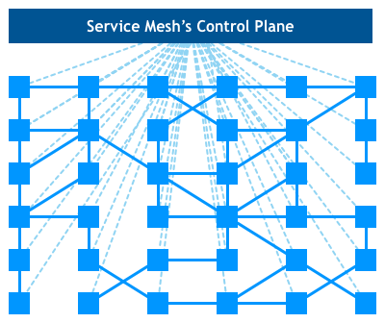
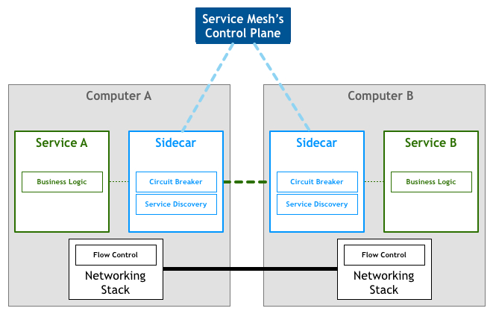
为什么需要Service Mesh
什么是ServiceMesh
Notes:
简单介绍什么是ServiceMesh：
数据平面 + 控制平面
sidecar进程独立部署与应用解耦
集中管理的服务发现、限流熔断、安全、监控的服务治理功能

Slide 5
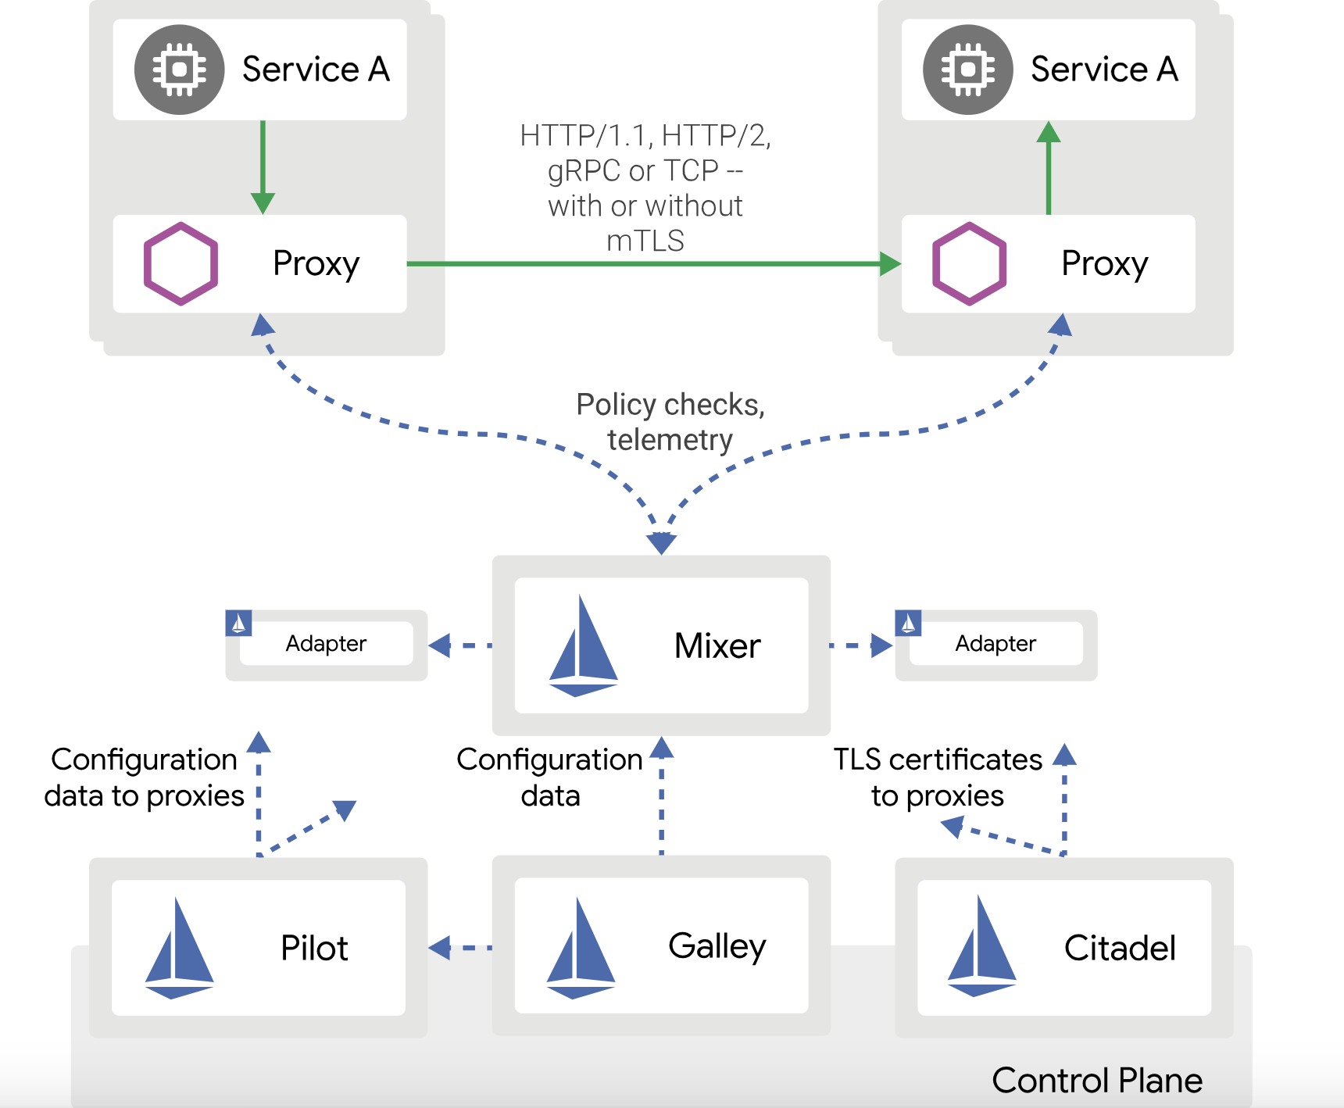
为什么需要Service Mesh
Istio：ServiceMesh的集大成者
Proxy不支持私有二进制协议
xDS规则基于http实现
性能不够好
Notes:
简单介绍istio的架构
分析Dubbo架构无法简单地与istio融合的原因：
proxy：Envoy需要支持Dubbo协议
服务治理规则：需要改造服务治理规则以支持Dubbo RPC的路由规则
性能：额外RT需要足够低(1ms以下才较为可行)

Slide 6
为什么需要Service Mesh
有赞架构演进带来了多语言调用问题
Node应用如何调用Dubbo接口？
Dubbo-js框架 / Thrift, PB / or 其它方案
Notes:
介绍有赞Sidecar：Tether的诞生之路
为了解决多语言接入Dubbo的问题：Node前台与Java后台(Dubbo)如何方便快捷的打通？
Dubbo-js ？ 当时没有成熟的方案、且需要使前端同学关心后端实现、又有了其它语言怎么办？
Thirft/PB 其它序列化方案，编写IDL提高开发成本

Slide 7
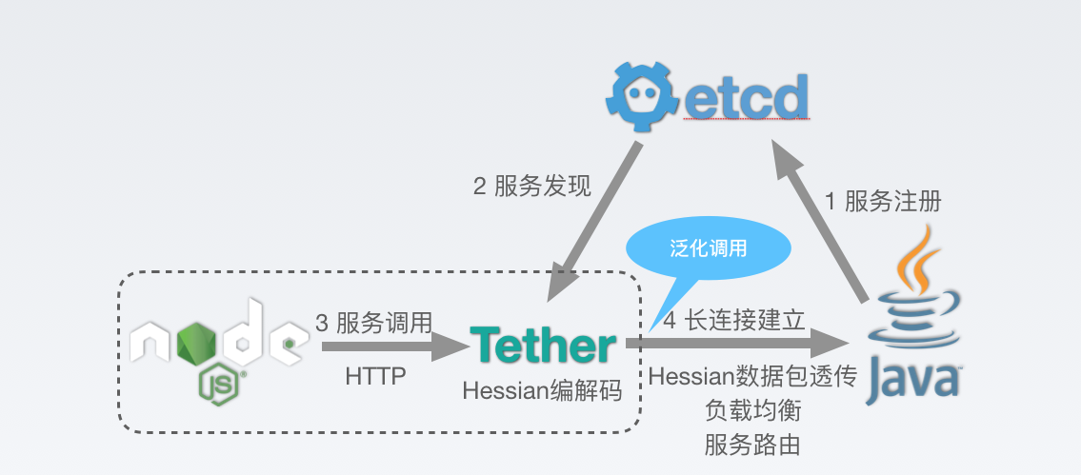
为什么需要Service Mesh
自研Sidecar解决多语言问题
Notes:
自研Sidecar：Tether解决该问题、托管了服务发现、数据编码
node开发者使用Http调用，通过sidecar编码为Hessian转发给Dubbo服务提供者

Slide 8
为什么需要Service Mesh
定制的泛化调用方法
通过反射获取执行方法（利用参数个数匹配）
Notes:
定制化的泛化调用方法:
利用json序列化得到参数列表，通过方法名定位method(支持参数长度不同的重载)

Slide 9
为什么需要Service Mesh
有赞Dubbo框架的痛点
sdk与业务应用强耦合导致框架版本迭代需要推动业务方进行
一次注册中心迁移带来的时间和人力成本非常高，如果需要再来一次？
Notes:
Dubbo框架的痛点：
sdk与业务应用强耦合、特性变更（特别是依赖provider和consumer同时升级版本的）成本太高

Slide 10
为什么需要Service Mesh
有赞Dubbo框架的痛点
容器化场景下，如何统一服务治理规则
传统的条件路由规则：
写入/监听注册中心中的url目录
如何解决容器化下ip变化的问题？
如何与非Dubbo应用统一服务治理模型？
Notes:
Dubbo框架的痛点：
原生的Dubbo框架的路由规则基于注册中心的routers等目录
存在一些无法合适解决的问题

Slide 11
02
01
03
04
有赞为什么需要Service Mesh
Dubbo与ServiceMesh的融合
Service Mesh在有赞云的实践
未来的展望

Slide 12
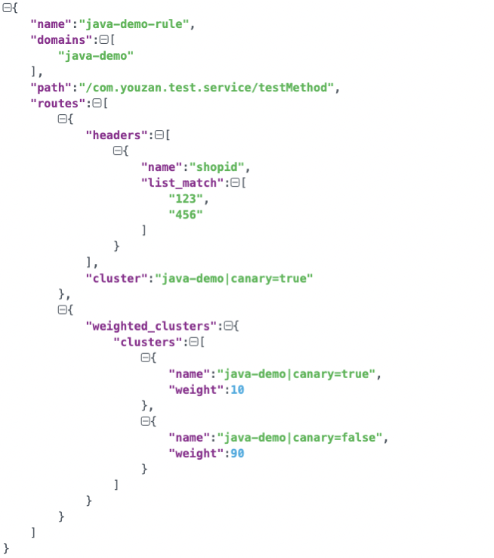
Dubbo与ServiceMesh的融合
Step1 设计统一的路由规则 + Dubbo框架解析rds规则
Notes:
定制istio路由规则：支持Rpc路由
Dubbo轮训Pilot获取路由规则，通过标签实现路由

Slide 13
Dubbo与ServiceMesh的融合
Step2 Sidecar实现Dubbo协议的解析与编码能力
服务发现需要sidecar获取body中的service/method/attachment等Rpc信息
异常编码需要sidecar具备重写ErrorMessage的能力
Notes:
Sidecar需要实现Dubbo协议的解析与编码能力
service与method等信息都需要解析body
sidecar也需要向body里面写入信息（比如异常）

Slide 14
Dubbo与ServiceMesh的融合
Step3 Dubbo框架直连Sidecar，关闭服务发现模块
Notes:
Dubbo框架直连sidecar，此时Dubbo框架原有的服务发现模块失效

Slide 15
Dubbo与ServiceMesh的融合
Dubbo框架的一些适配与优化
集群特性的兼容
- 透传cluster、loadbalance、timeout等参数至attachment
- 结合cluster与timeout参数重新计算请求超时时间
Notes:
需要把原有的集群特性下沉到sidecar实现

Slide 16
Dubbo与ServiceMesh的融合
Dubbo框架的一些适配与优化
sidecar模式下启用全局共享连接池
在sidecar模式下，单个tcp连接可能无法支持所有consumer共用
若每个referenceConfig都设置connection属性，会产生正交个数的tcp连接
实现思路与目前开源Dubbo版本已支持的共享连接池类似
Notes:
在sidecar模式下，需要共享连接池解决连接数的问题

Slide 17
Dubbo与ServiceMesh的融合
Dubbo框架的一些适配与优化
泛化调用场景的优化
全局共用单个ReferenceConfig
提供新的泛化调用方法，支持通过请求参数调用不同的服务
在Consumer端的Filter中实现服务/超时时间等参数设置
Notes:
在sidecar模式下，泛化调用的使用能够更加方便

Slide 18
03
01
02
04
有赞为什么需要Service Mesh
Dubbo与ServiceMesh的融合
Service Mesh在有赞云的实践
未来的展望

Slide 19
Service Mesh在有赞云的实践
什么是有赞云
开发者如何提供服务？
如何实现服务发现？
多语言应用如何调用？
有赞云是有赞面向有技术研发能力的商家和开发者提供的实现自定义拓展和需求的“云平台”
Notes:
简单介绍有赞云的架构

Slide 20
Service Mesh在有赞云的实践
服务发现架构
核心域与定制域位于不同的机房，通过网关进行跨机房请求
Notes:
核心与定制域位于不同的物理机房
通过网关与sidecar实现跨机房请求

Slide 21
为什么需要Service Mesh
判断请求是否被定制
定制域的应用发布时，本地生成配置文件输出定制的服务列表
Notes:
定制maven插件扫描@ExtensionService注解

Slide 22
Service Mesh在有赞云的实践
网关设计
协议转换
java -> java (Dubbo -> Dubbo)
java -> 其它语言 （Dubbo -> Http1.1)
参数封装
通过定制应用的元数据封装Rpc参数
Notes:
Bep网关需要解决协议的转换以及服务治理信息的透传
根据目标应用语言进行协议转换
appName(label)和namespace

Slide 23
Service Mesh在有赞云的实践
Dubbo新协议的设计
支持Sidecar在无法解析Dubbo报文的情况下，获取服务发现信息
修改Dubbo二进制协议 ： 协议版本转换，attachment移到头部等
使用HTTP/2协议 ：Rpc相关信息放入Header中，body为原有的Dubbo协议报文
Notes:
当时Sidecar还不支持dubbo协议的解析（由于attachment在body尾部）
修改Dubbo二进制协议：性能较好，sidecar实现简单，但需要修改Dubbo协议，底层修改难度高
自定义的Http2协议，通过http2的Header透传rpc协议，sidecar只需要解析HTTP/2请求头部，Dubbo框架扩展新的Rpc协议

Slide 24
为什么需要Service Mesh
定制域的服务发现架构
应用发布时将服务注册信息写入Service中
通过Kubernetes本身的服务编排能力，业务应用不再需要进行服务注册和服务保活
Notes:
应用发布时定义deployment与service
pilot监听k8s的service元数据实现服务发现，获取目的ip + port
Tether通过pilot的服务发现数据进行服务路由

Slide 25
04
01
02
03
有赞为什么需要Service Mesh
Dubbo与ServiceMesh的融合
Service Mesh在有赞云的实践
未来的展望

Slide 26
未来的展望
Provider端接入SiderCar
集成熔断、限流等服务治理能力
基于Pilot + Kubernetes的服务发现
Notes:
未来的展望

Slide 27
Thank you !

